Slide 1
Watch Tower
Tom Schillerwein I4BC
15.04.2025

Slide 2
INDICE
01
04
Introduzione
Risultato
02
05
Progettazione
Sviluppi futuri
03
06
Implementazione
Conclusioni

Slide 3
01
INTRODUZIONE

Slide 4

INTRODUZIONE
Monitoraggio fisico sala server
Utenti: allievi, docenti e sistemisti
Semplificare il monitoraggio di accessi e dati ambientali
Prodotto specifico per la sala server della rete nera

Slide 5
FUNZIONALITÀ
Dashboard:
Microcontrollori:
Grafici dati ambientali
Temperatura
Umidità
CO2
Accessi
Grafico e tabella
Notifiche
Visualizzazione
Impostazioni
Email
Raccolta dati ambientali
Temperatura
Umidità
CO2
Accessi
Registrazione badge
Monitoraggio entrata
Visualizzazione dati su schermo

Slide 6
02
PROGETTAZIONE

Slide 7
IDEA
Migliorare sicurezza
Monitoraggio centralizzato
Design moderno e intuitivo
Facile utilizzo

Slide 8
RUOLI
Allievi:
Sistemisti e docenti:
Visualizzazione dati ambientali
No accesso sala server
Accessi
Notifiche
Sistemisti → email di notifica

Slide 9
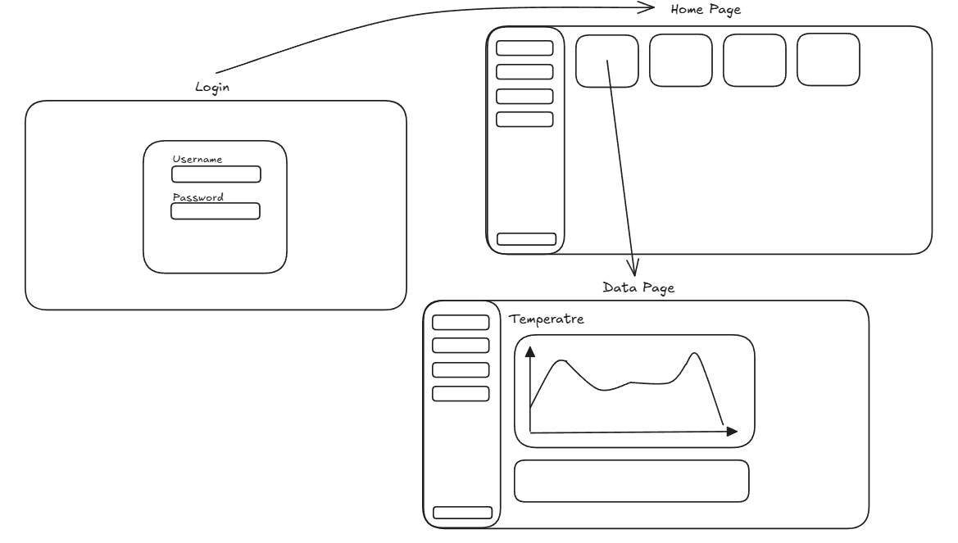
DESIGN INTERFACCIE

Slide 10
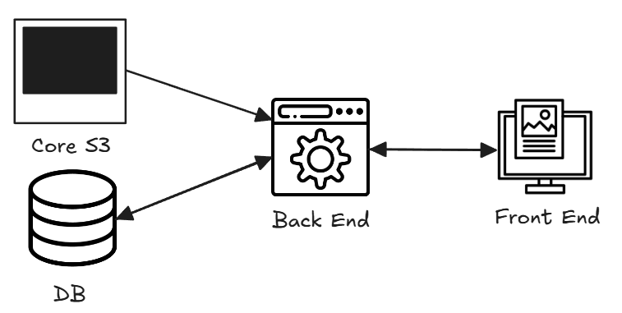
ARCHITETTURA SISTEMA

Slide 11
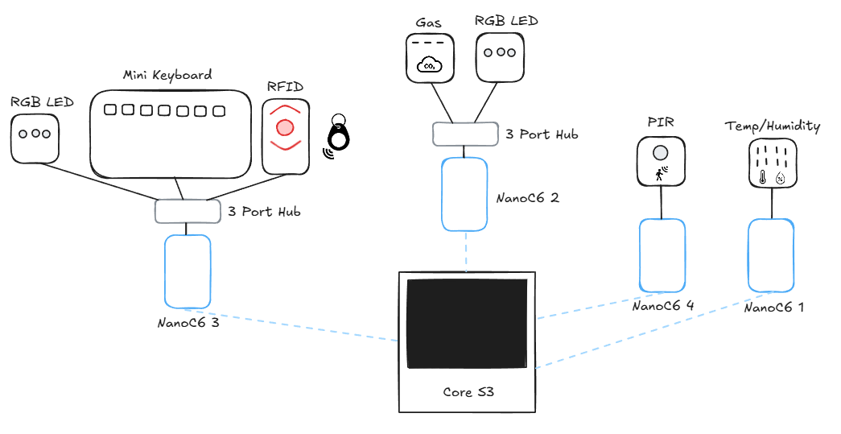
ARCHITETTURA SISTEMA

Slide 12
03
IMPLEMENTAZIONE

Slide 13

Docker
Motivazione:
Container:
Portabilità
Deploy facilitato
Setup semplificato
Backend
Frontend
DB

Slide 14



FRONTEND
Vue js
Tailwind CSS
Shadcn/vue
Framework JavaScript per costruire interfacce utente interattive e reattive
Libreria CSS per creare rapidamente design personalizzati
Libreria di componenti UI per Vue js, basata su Tailwind, utilizzata per creazione di applicazioni moderne

Slide 15



BACKEND + DB
Node js
Express js
MySQL
Framework JavaScript per creare applicazioni web e servizi REST
Framework per gestire routing e middleware
Database SQL per salvataggio dei dati registrati

Slide 16
LOGIN
JWT:
Token utilizzato per autenticazione e autorizzazione
L’header specifica il tipo di token
Il payload contiene le informazioni
Invio token in ogni richiesta
Motivazione:
Non serve gestire le sessioni, riduce la complessità del backend
Facile a trasportare da un servizio all’altro
Utilizzabile su più servizi

Slide 17
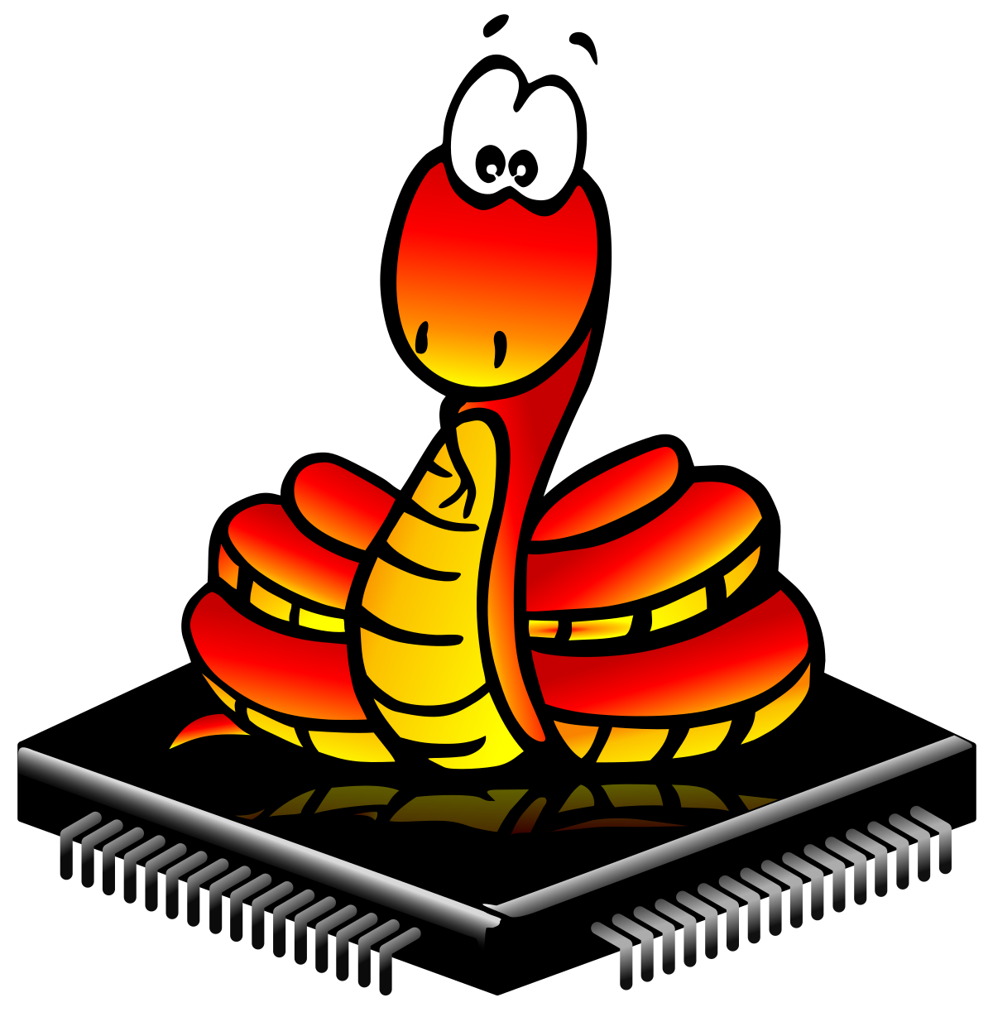


MICROCONTROLLORI
MicroPython
IDE UIFlow
M5Stack
Versione leggera di Python pensata per microcontrollori, per controllare sensori, attuatori e altri componenti hardware.
Ambiente di sviluppo per M5Stack, sia a blocchi che MicroPython, debug tramite USB e Wi-Fi
Piattaforma modulare per sviluppo IoT, basato su microcontrollori ESP32

Slide 18
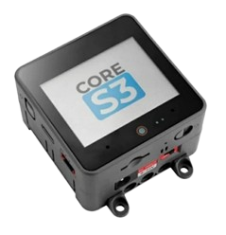
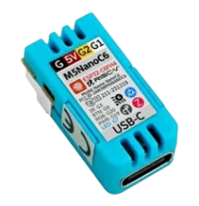
M5STACK - MICROCONTROLLORI
CoreS3
NanoC6
Microcontrollore principale con display, Wi-Fi, porte grove e usb-c
Microcontrollore compatto, con Wi-Fi, porta grove e usb-c, attaccato ai sensori

Slide 19
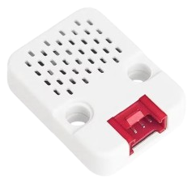
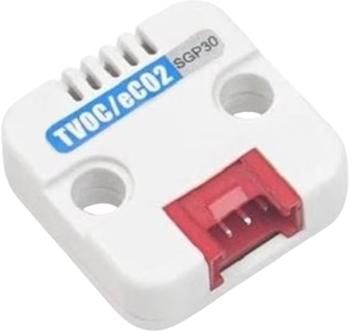
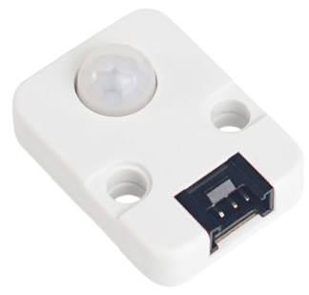
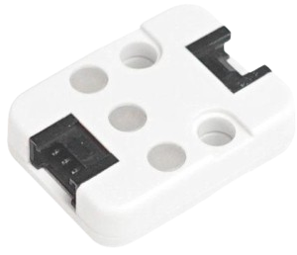
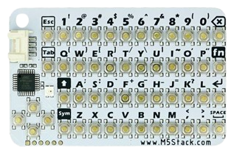
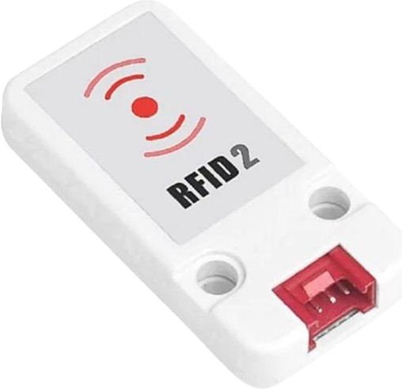
M5STACK - SENSORI
ENV III
TVOC/eCO2
PIR
LED RGB
Mini Keyboard
RFID
Notes:
Radio Frequency IDentification

Slide 20
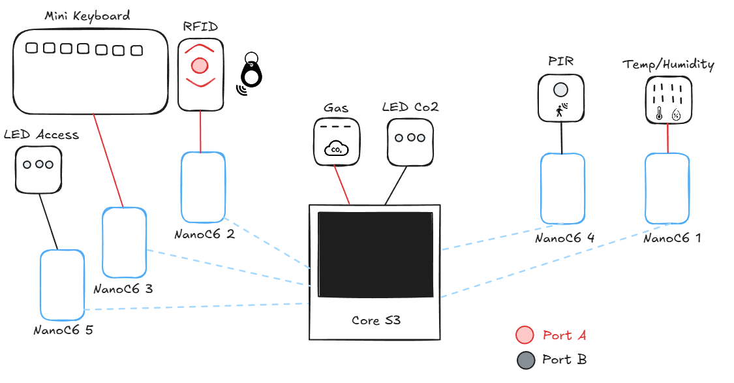
ARCHITETTURA

Slide 21
04
RISULTATO

Slide 22
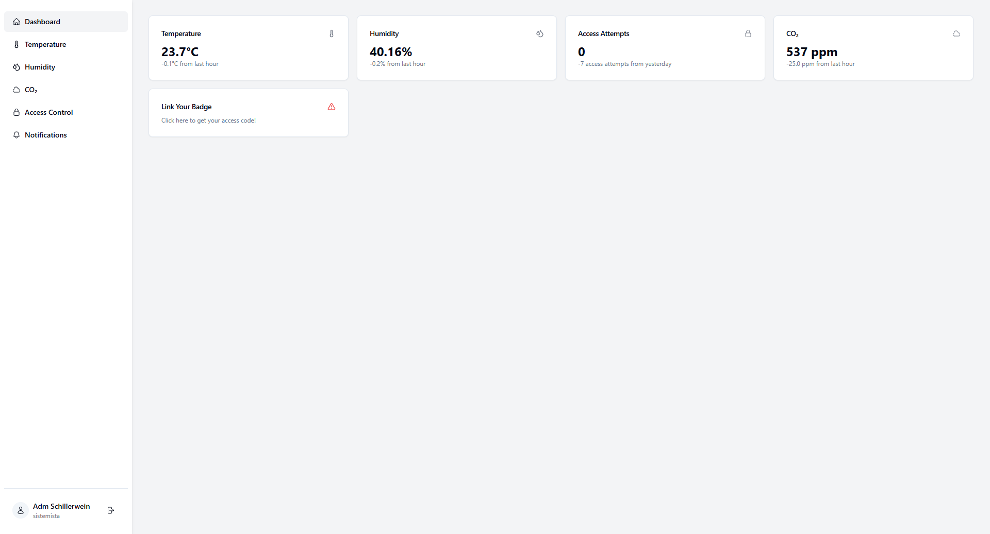
DASHBOARD

Slide 23
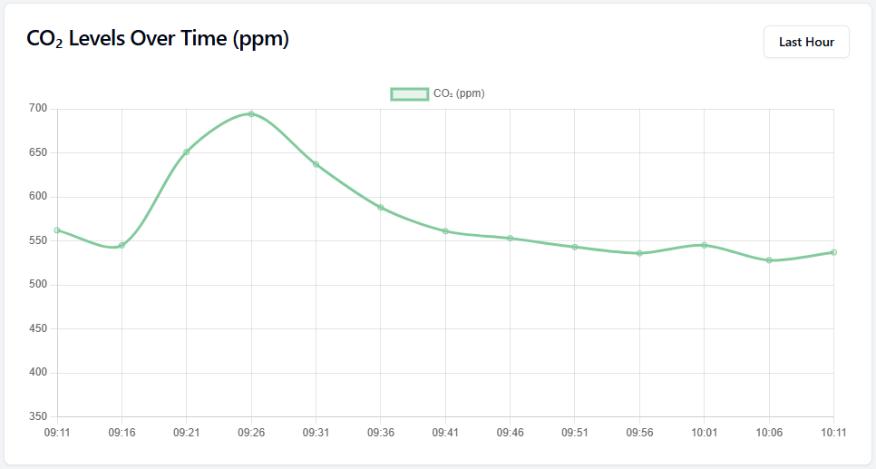
DASHBOARD

Slide 24
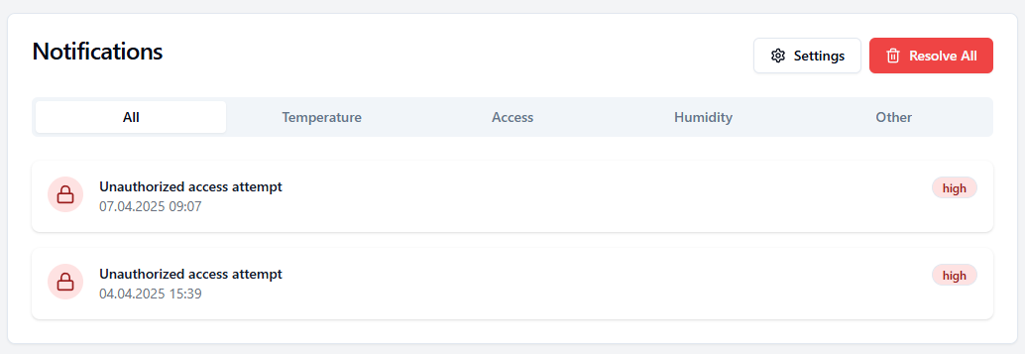
DASHBOARD

Slide 25
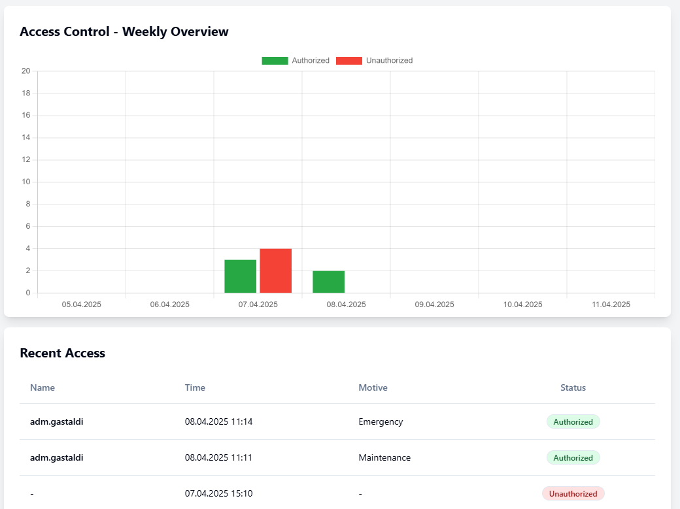
DASHBOARD

Slide 26
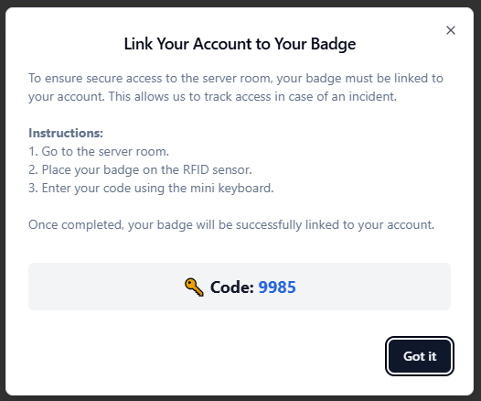
DASHBOARD

Slide 27
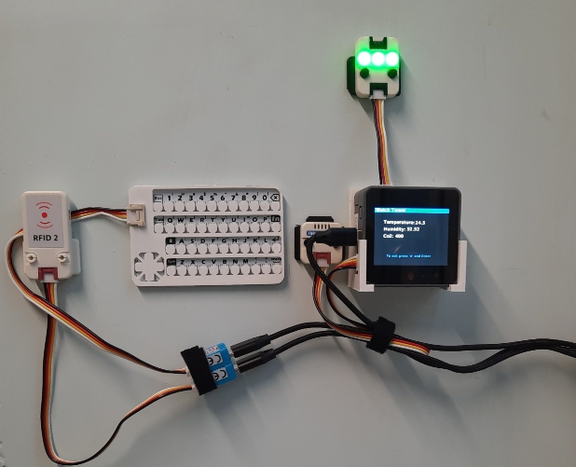
MICROCONTROLLORI

Slide 28
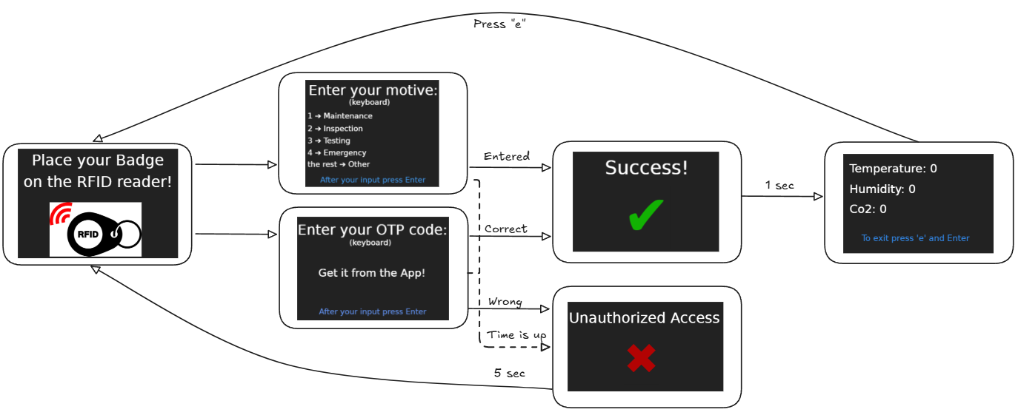
MICROCONTROLLORI

Slide 29
05
SVILUPPI FUTURI

Slide 30


SVILUPPI FUTURI
Comunicazione
Disconnesione
Comunicazione tra microcontrollori non controlla che il destinatario abbia effettivamente ricevuto il messaggio
Se un componente viene disconnesso dal sistema, non viene generato nessuna notifica

Slide 31


SVILUPPI FUTURI
Sorveglianza video
Continuità elettrica
Gestione utenti
Implementare monitoraggio video, per migliorare la sicurezza
Implementare un sistema di powerbank o UPS, per permettere al sistema di rilevare e continuare di funzionare anche quando c’è un’interruzione di corrente
Aggiungere una gestione più dettagliata degli utenti del LDAP da parte di un amministratore della rete

Slide 32
06
CONCLUSIONI

Slide 33

CONCLUSIONE
Soddisfatto
Conoscenze
Organizzazione
Anche se presenta alcuni problemi e parti migliorabili, sono soddisfatto del lavoro svolto
Nuovi linguaggi e framework, svilluppo IoT con M5Stack
Gestione del tempo in un grande progetto individuale

Slide 34
Grazie

